Slide 1
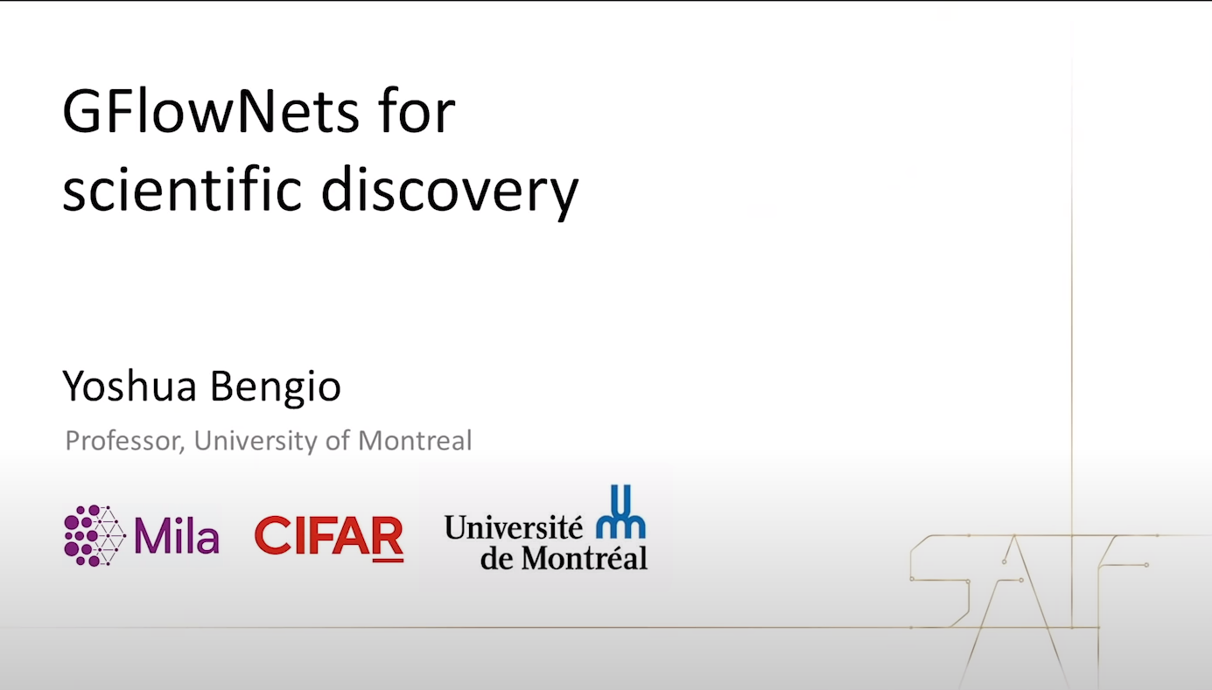
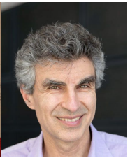
Notes:
Bài phát biểu quan trọng trong ngày đầu tiên của diễn đàn trí tuệ nhân tạo Samsung được thực hiện bởi Yoshua Giáo sư Bengio, Bengio cũng là đồng chủ tịch của Diễn đàn trí tuệ nhân tạo Samsung, là giáo sư về trí tuệ nhân tạo tại Samsung. Bài phát biểu có tựa đề GFlowNets for Scientific Discovery, Một phương pháp mới có tên GFlowNets, Nó không giới hạn trong việc tìm kiếm một phân tử phù hợp nhất dưới một số thuộc tính duy nhất, Thay vào đó, mục tiêu lớn hơn, Dựa trên mô hình Generative(tổng hợp), có thể chọn để khám phá nhiều ứng viên phân tử đủ tốt đáp ứng chỉ số tính chất, Tổng quát hơn, Hàm phân phối xác suất của cấu trúc phân tử có thỏa mãn chỉ số tính chất này không.
Học dữ liệu thực nghiệm khoa học với mô hình tổng hợp GFlowNets. Để thiết lập các thực nghiệm khả thi thu được không giới hạn ở một ứng viên duy nhất dưới một mục tiêu lượng tử hóa duy nhất, Nó có thể tạo ra nhiều phân phối ứng viên thử nghiệm, Nó không chỉ có thể cải thiện dự đoán Độ chính xác của các thí nghiệm khoa học và dữ liệu thử nghiệm, Điều quan trọng hơn là phải cải thiện tính đa dạng của các thiết lập thí nghiệm.

Slide 2
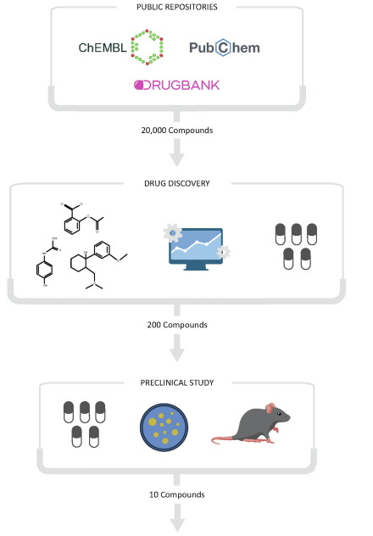
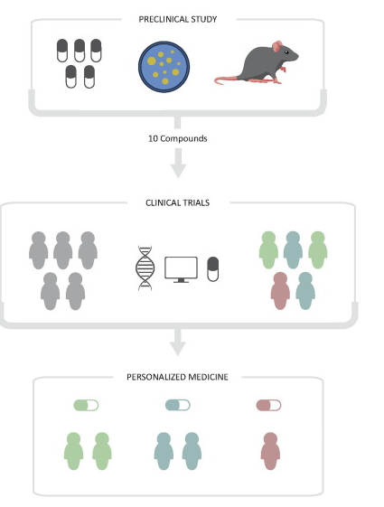
Stages in the discovery of new drugs in the context of precision medicine.
Notes:
preclinical study : Nghiên cứu tiền lâm sàn

Slide 3
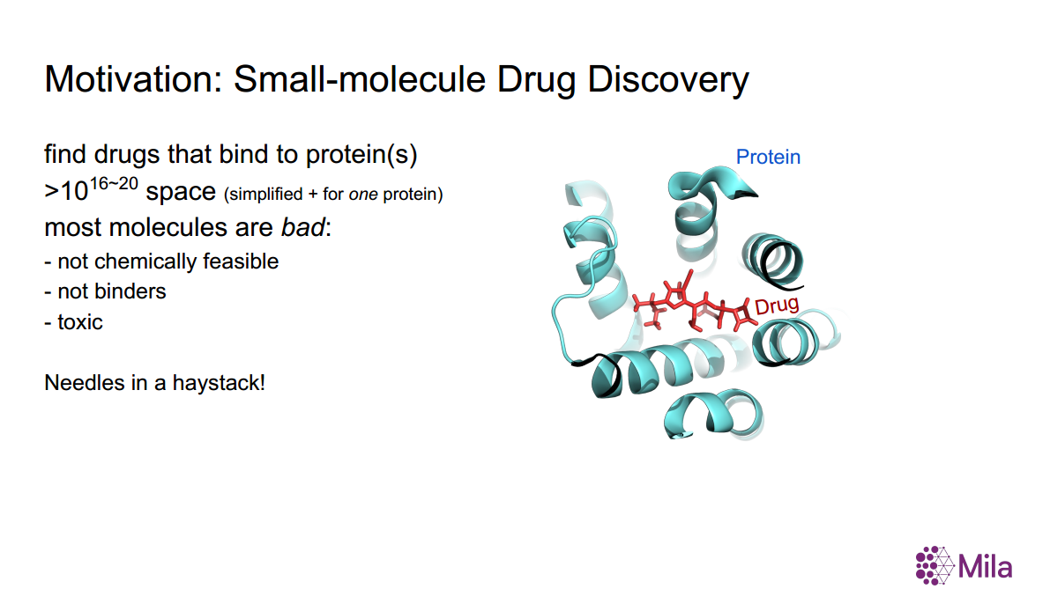
Notes:
Động lực: Khám phá thuốc phân tử nhỏtìm các loại thuốc liên kết với (các) protein> hầu hết các phân tử là xấu:
không khả thi về mặt hóa học
- không phải chất kết dính
- độc hại
Mò Kim trong đống cỏ khô!

Slide 4
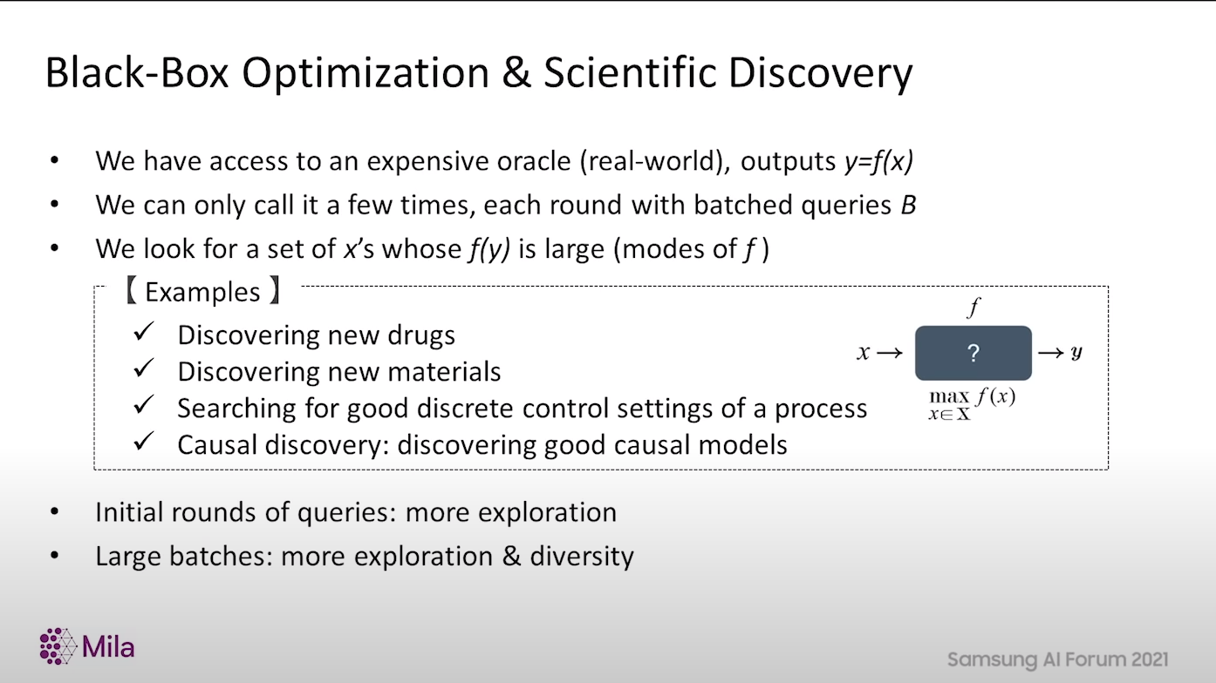

Slide 5
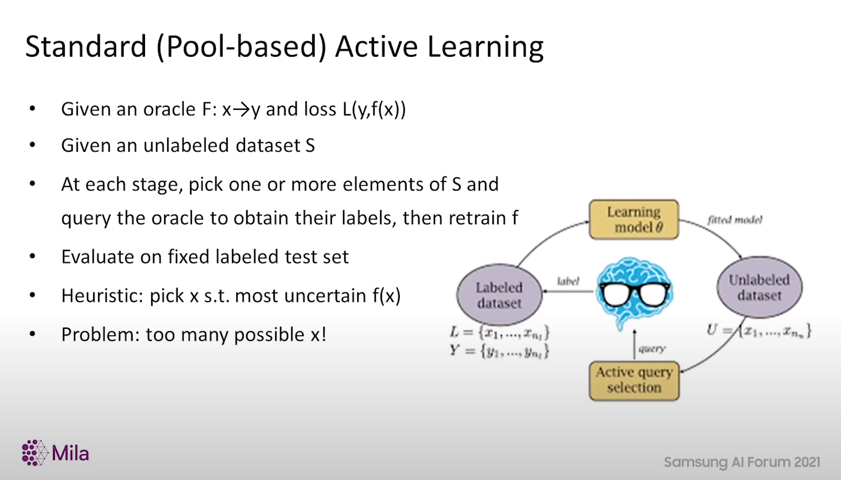

Slide 6
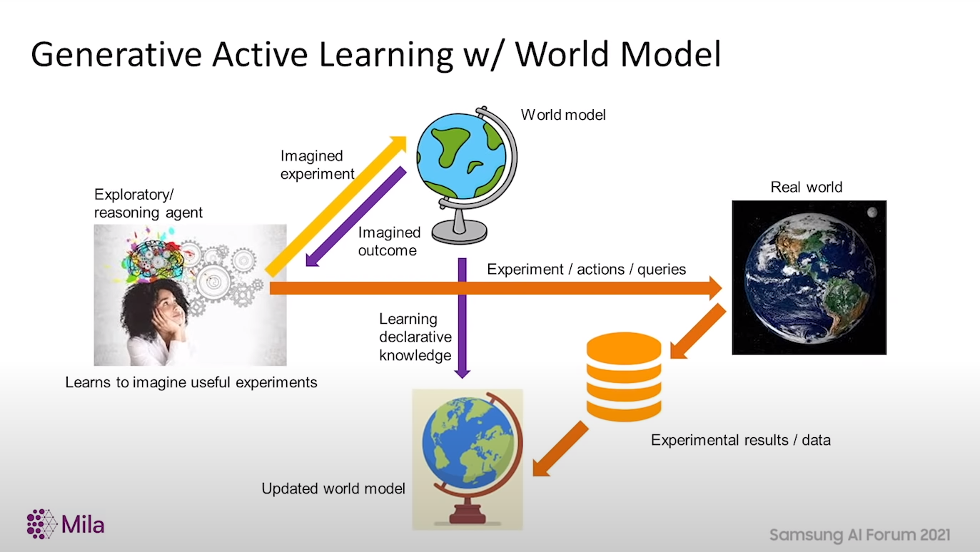

Slide 7
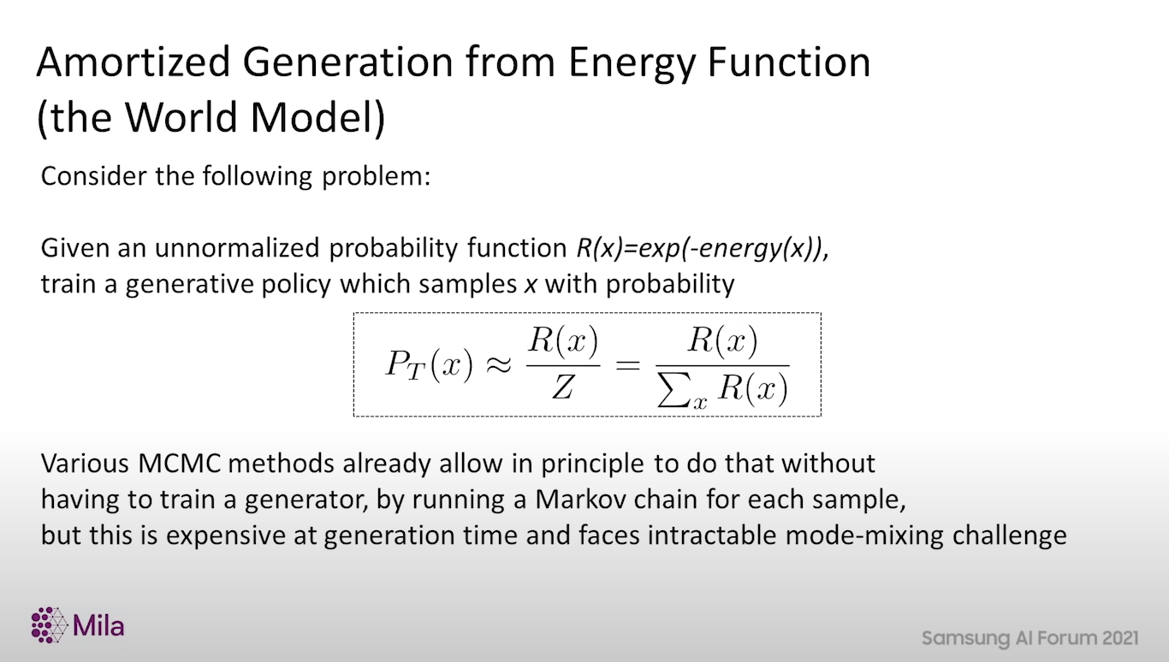

Slide 8
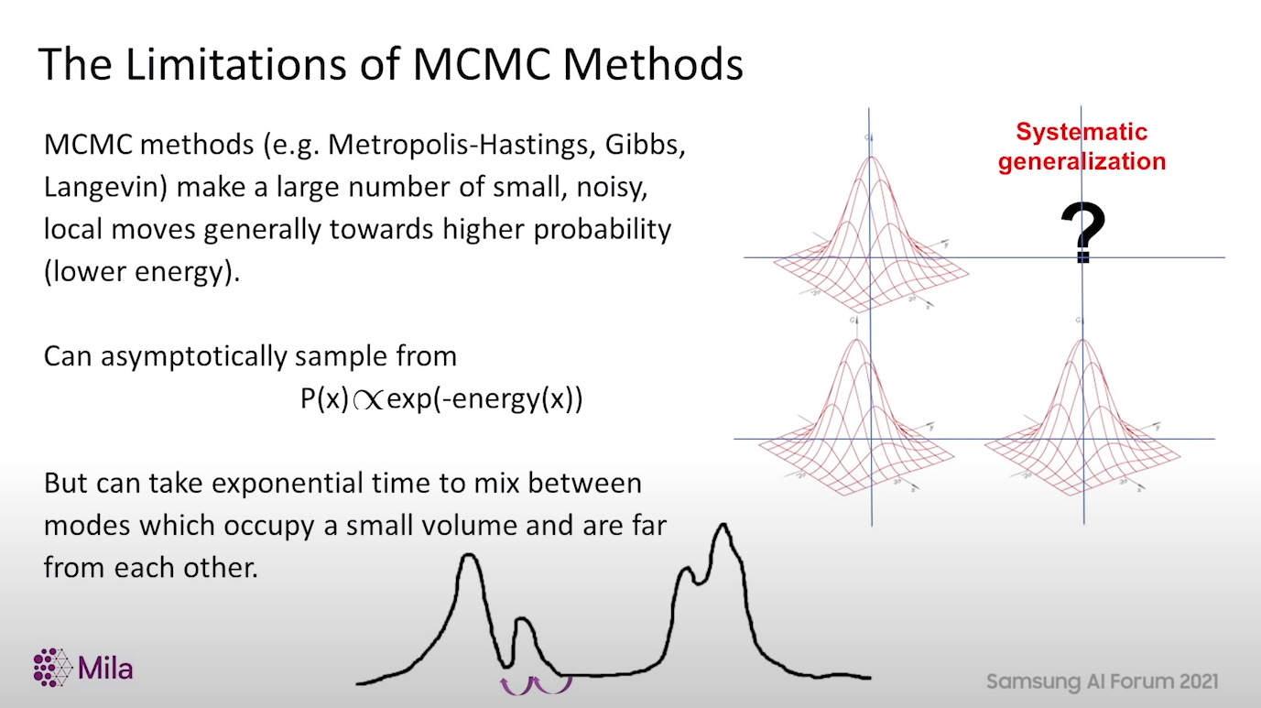

Slide 9
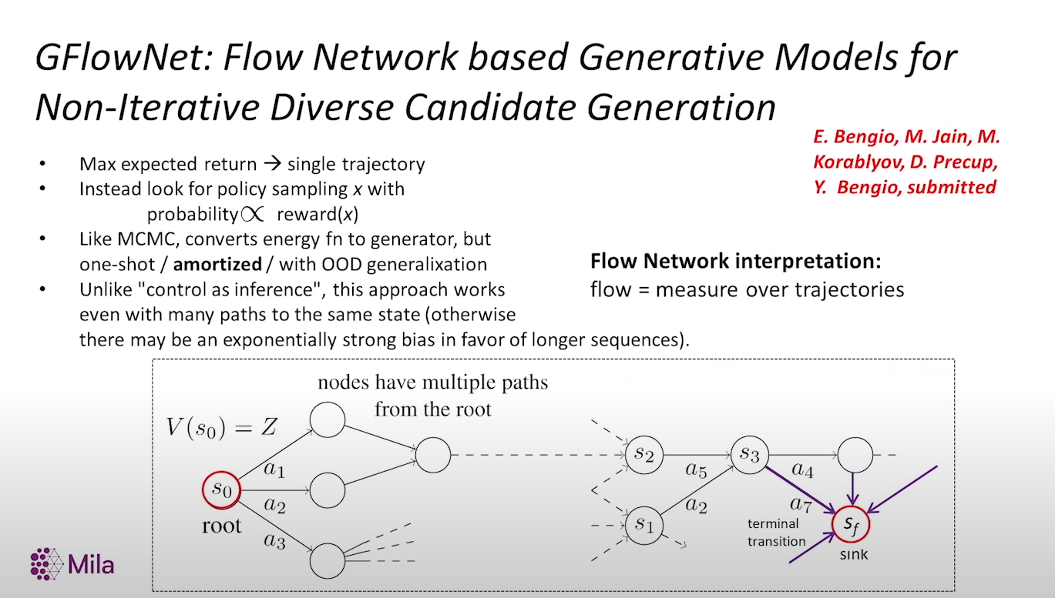

Slide 10
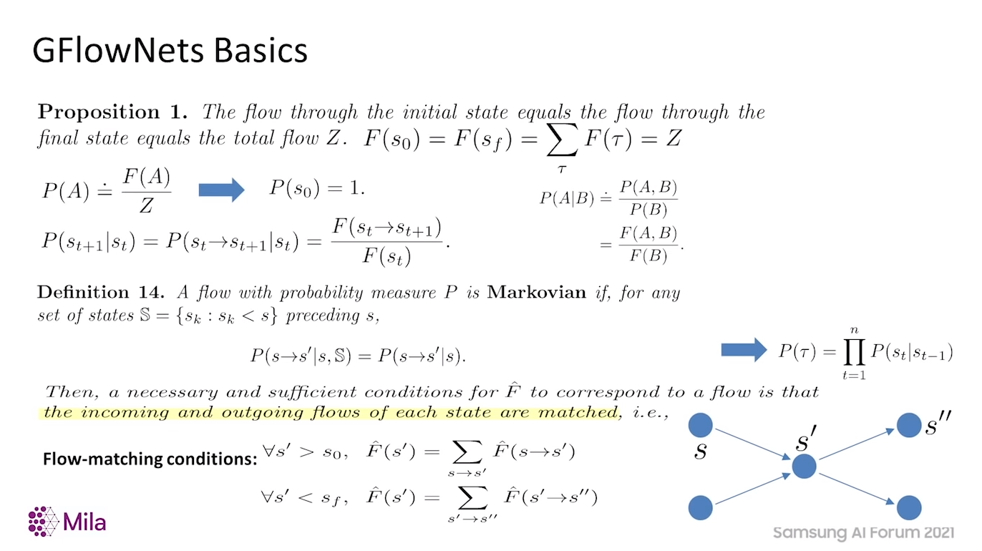

Slide 11
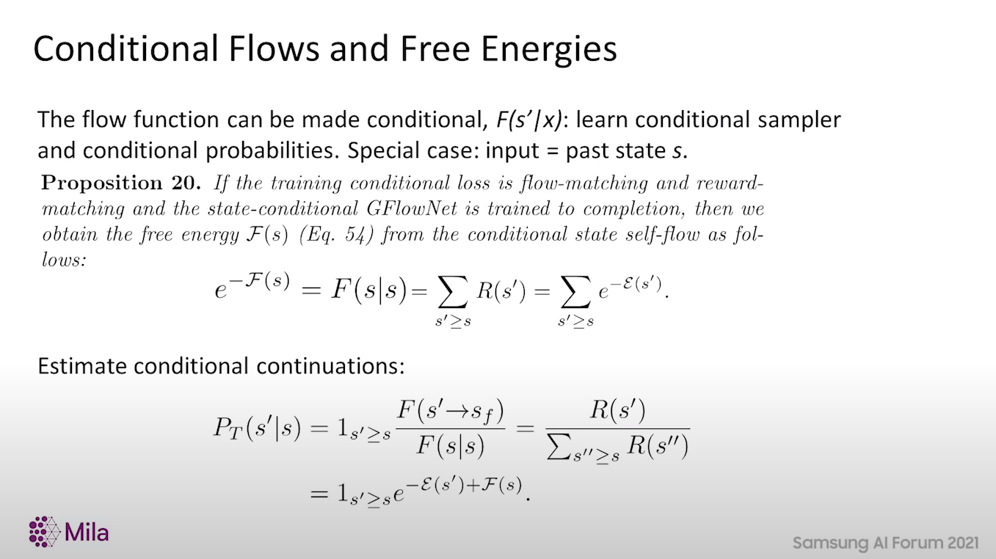

Slide 12
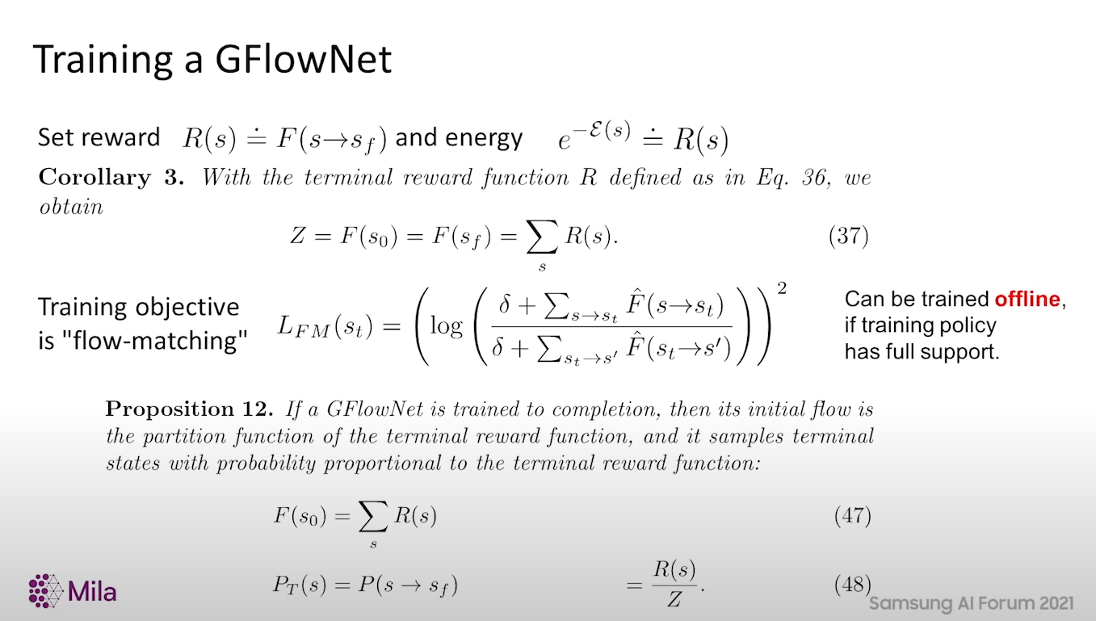

Slide 13
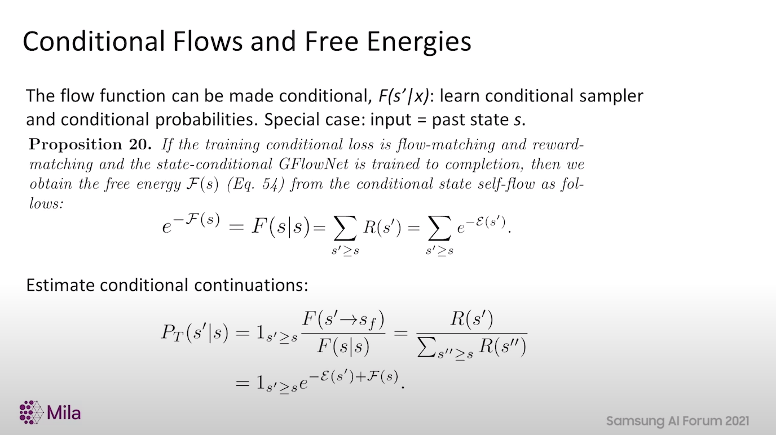

Slide 14
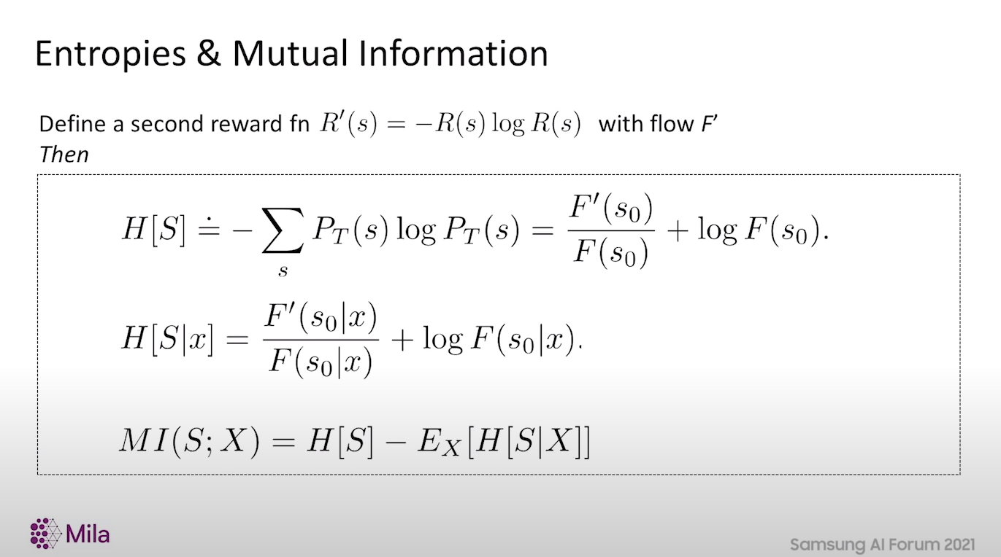

Slide 15
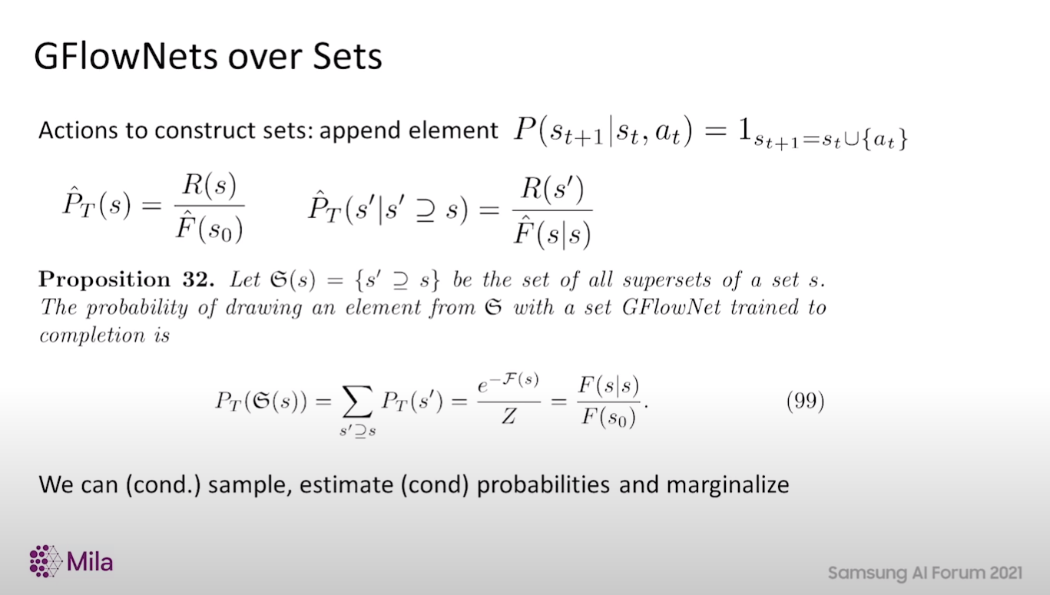

Slide 16
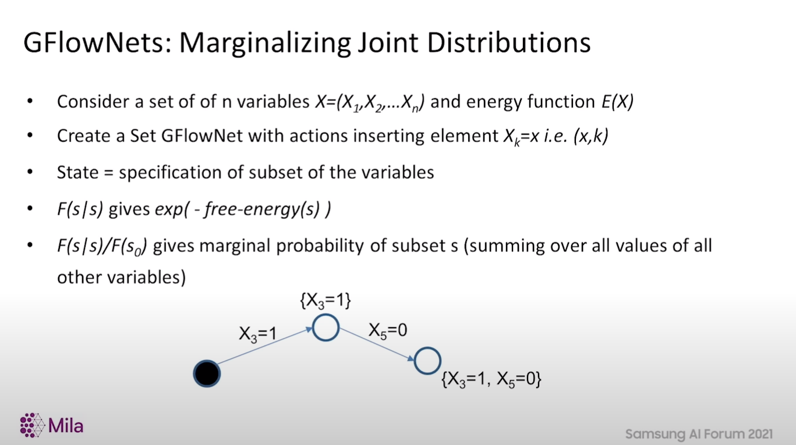

Slide 17
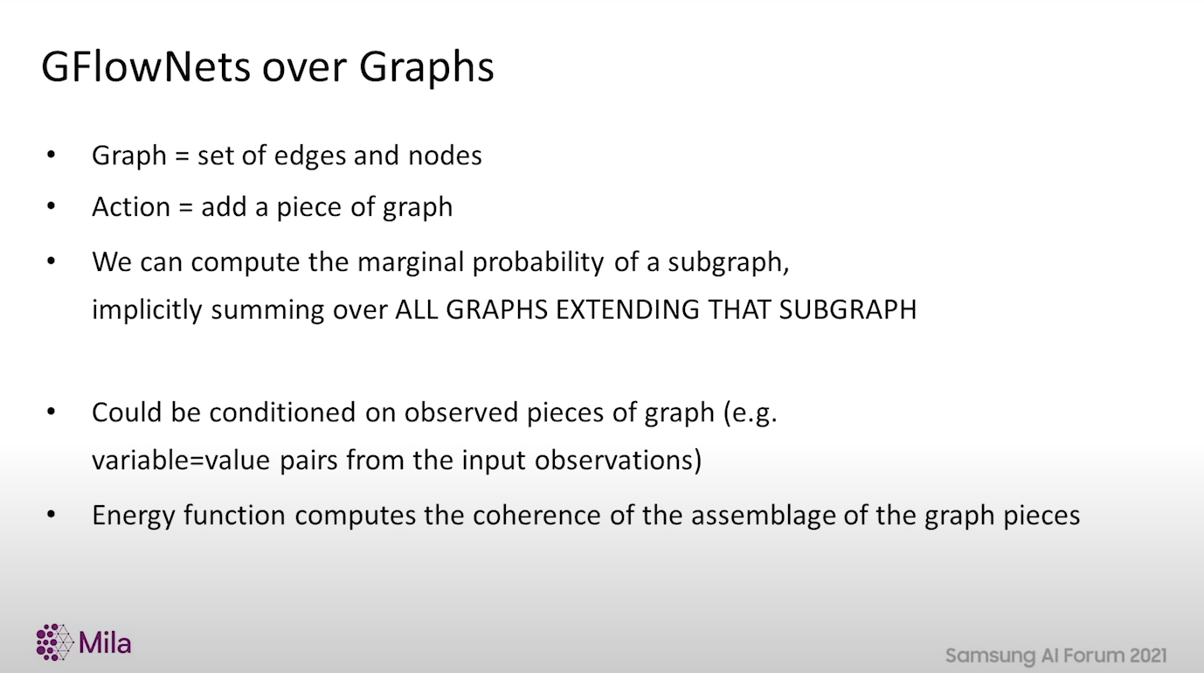

Slide 18
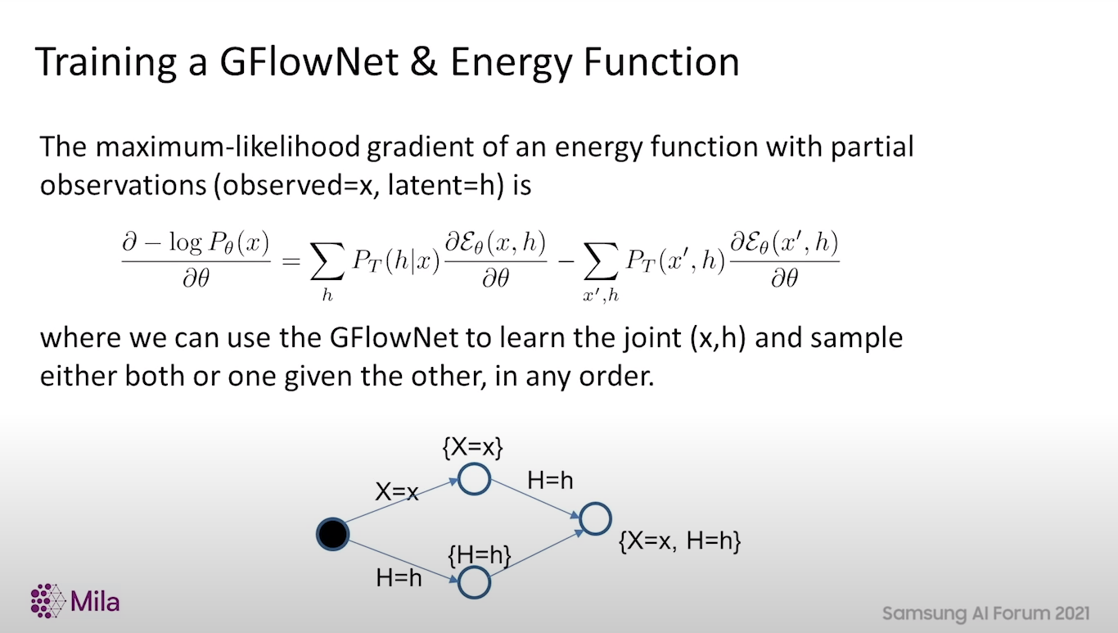

Slide 19
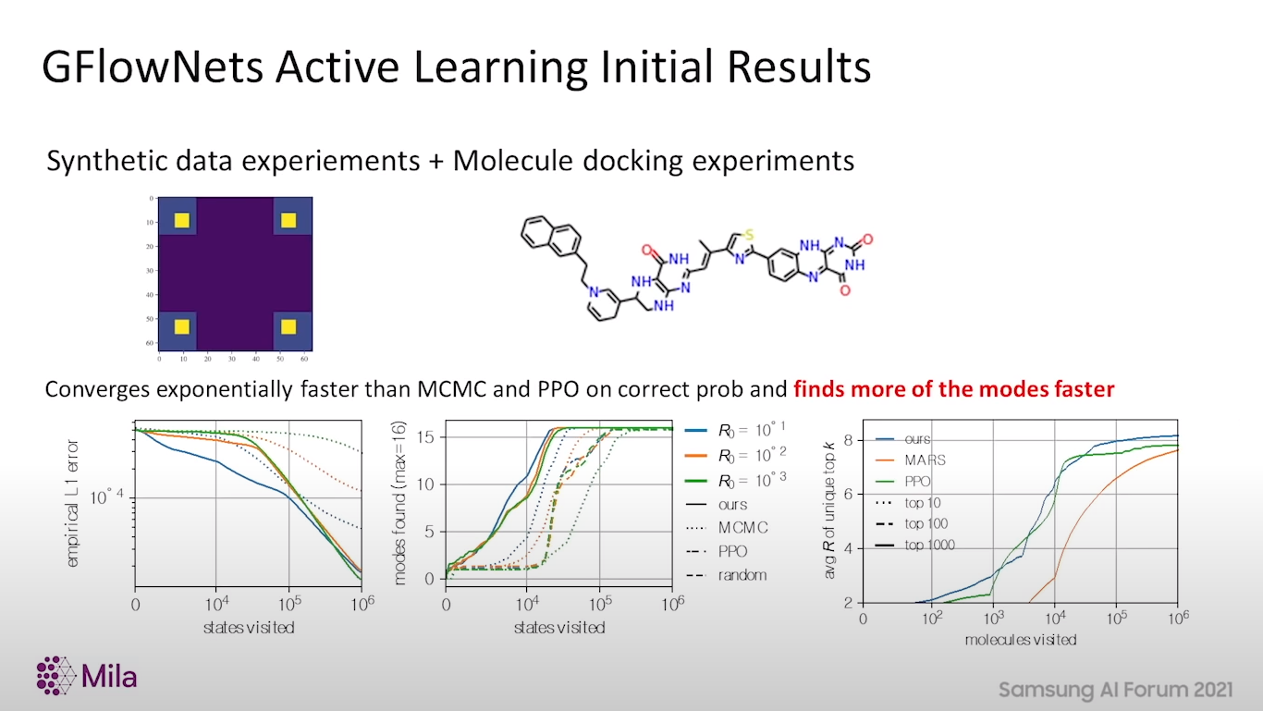

Slide 20
